Slide 1
URBAN CRAFT
MATERIAL EXPERIMENT 1

Slide 2
IDENTIFIKASI MATERIAL _____(RESIN)
Resin merupakan getah (eksudat) yang dikeluarkan oleh banyak tumbuhan dengan jenis pohon runjung (conifer). Getah yang dihasilkan pohon ini biasanya akan mengeras (ada yang dengan segera, ada juga yang lambat) dan membentuk massa yang keras dan transparan.

Slide 3
Resin (getah) pada pohon Almond.

Slide 4
Kata "resin" bnyak diterapkan dalam dunia modern untuk (hamper) semua komponen dari cairan yang akan ditetapkan menjadi lacquer keras atau enamel di produk jadi atau siap pakai. Contohnya adalah cat kuku, sebuah produk modern yang berisi "resin" yang merupakan senyawa organik, tetapi resin tanaman tidak klasik. Tentunya "pengecoran resin" dan resin sintetis (seperti epoxy resin) juga telah diberi nama "resin" karena mereka memperkuat dengan cara yang sama seperti beberapa resin tanaman, tetapi resin sintetis monomer cair thermosetting plastik, dan tidak berasal dari tanaman. Seiring dengan berkembangnya zaman dan kemungkinan resin organic lebih susah diproduksi, manusia mulai membuat sintetis dari bahan-bahan kimia. Dewasa ini resin diproduksi bermacam-macam jenis dan cara sesuai dengan kegunaannya seperti seperti akrilik, epoxy, melamin dan lain lain.

Slide 5
Resin olahan & katalis

Slide 6
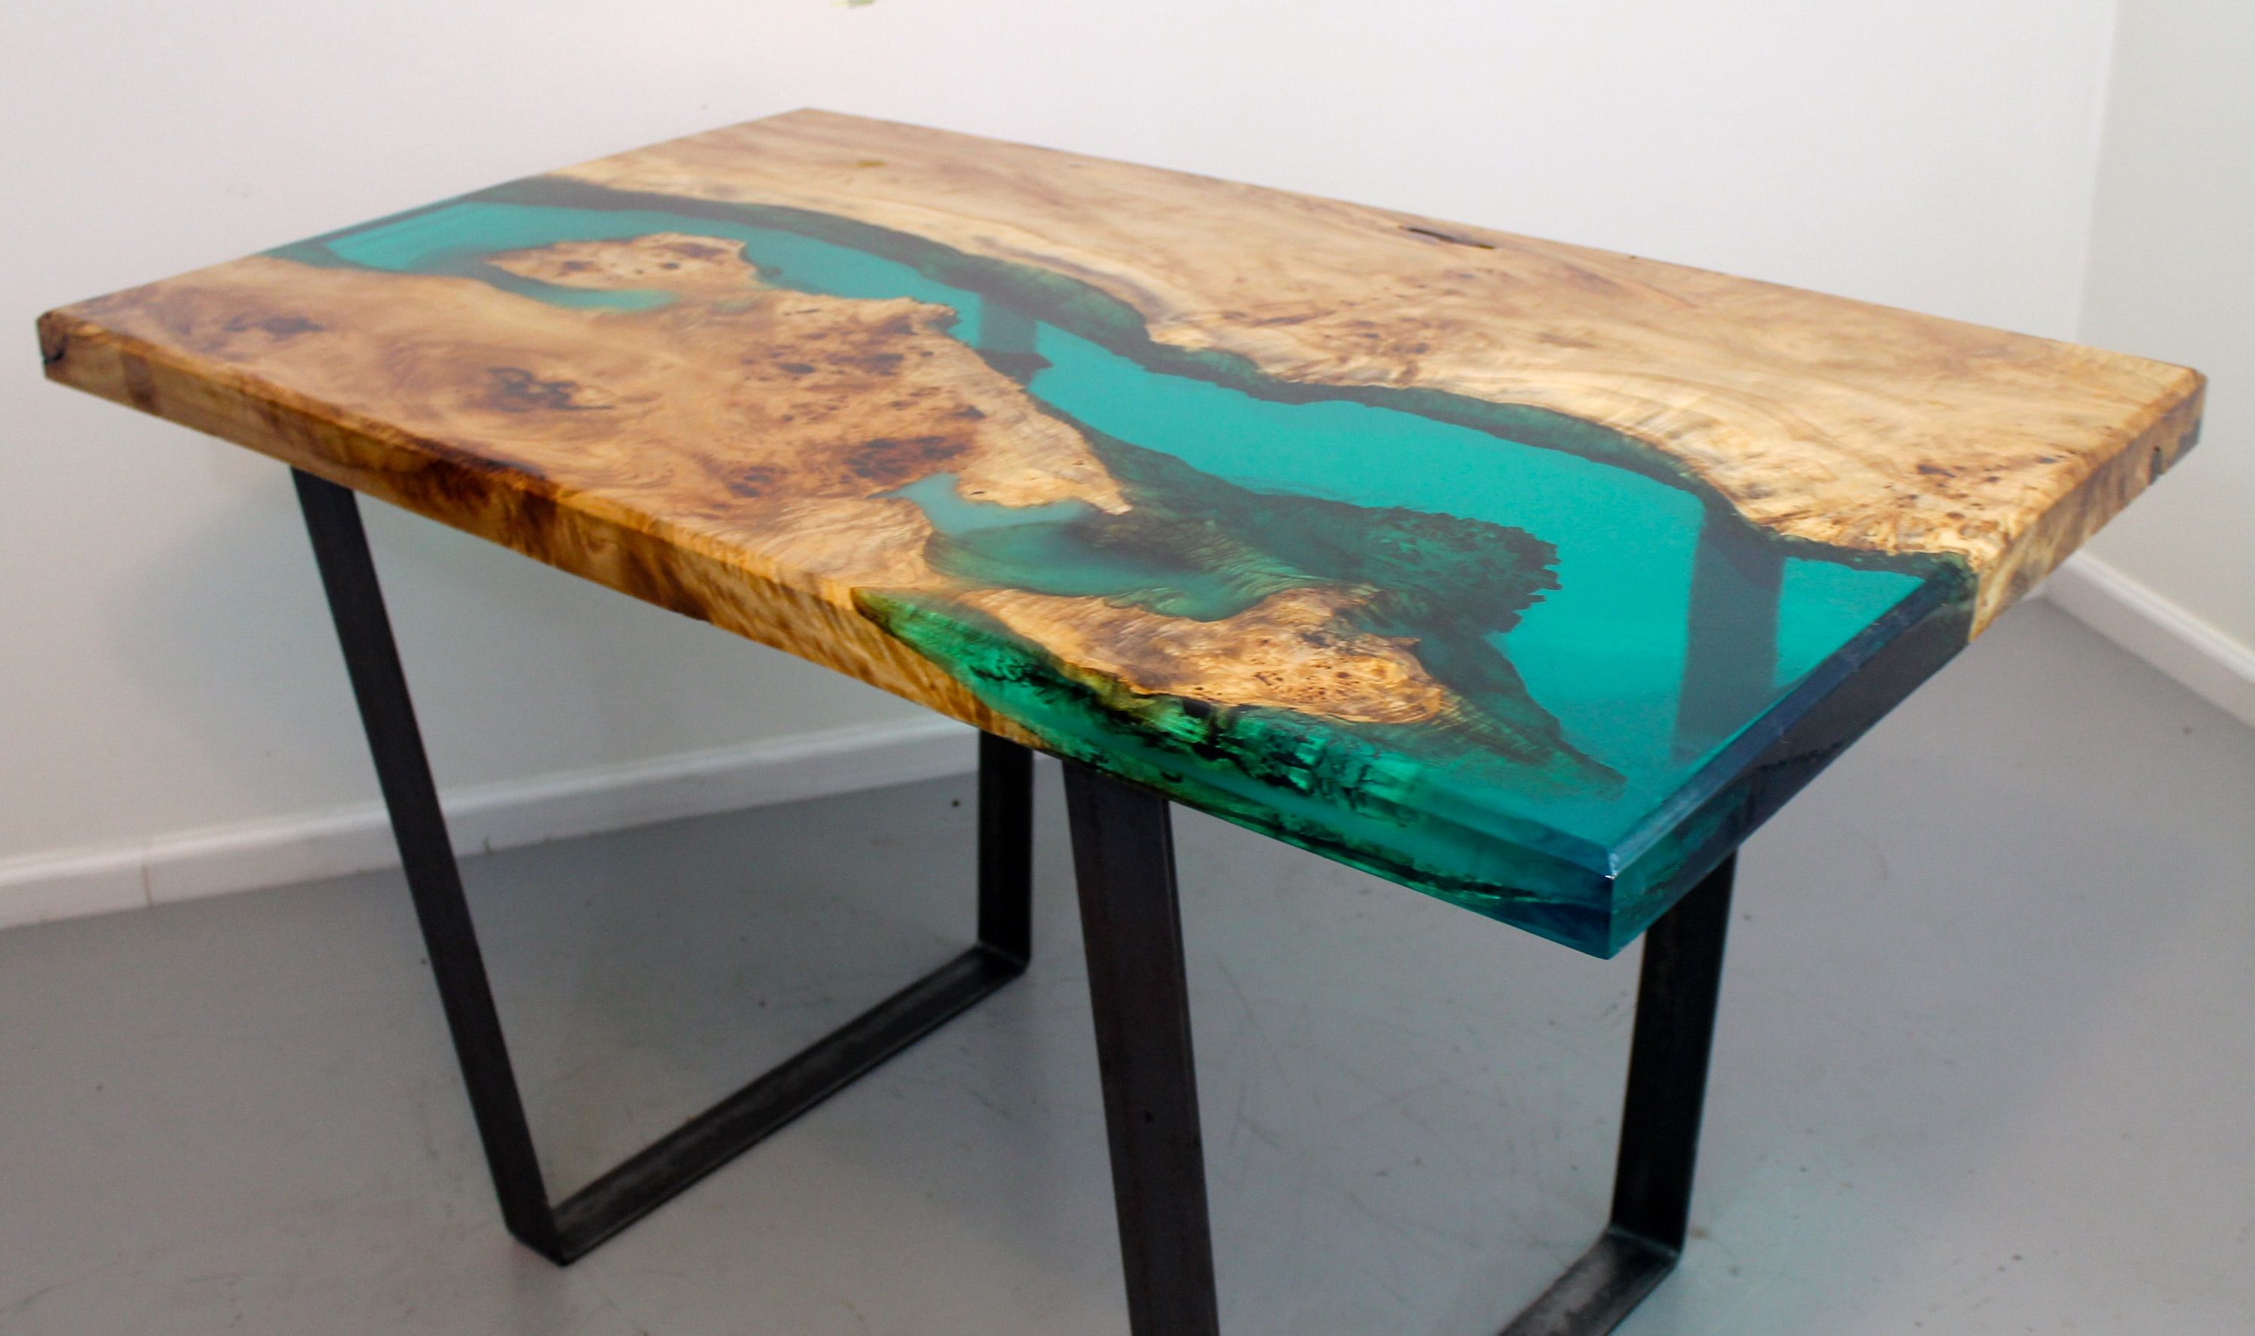
Bahan resin ini bisa berkembang ke berbagai produk kriya maupun untuk industry berat. Sebagai contoh untuk membuat badan kapal, untuk bahan modifikasi motor seperti spakbor, kerajinan kriya seperti nampan, kursi, gantungan kunci, aksesoris, meja atau pun produk-produk rumah tangga dan produk-produk dekoratif lainnya.

